Slide 1
Астраханский государственный технический университет
Выпускная квалификационная работа
на тему:
Автоматизированная система
управления задачами отделов
ООО «Прогресс ТИМ»
Выполнил: обучающийся группы ДИПРб-41 Линев Роман
Руководитель ВКР: к.т.н., доцент Белов С.В.

Slide 2
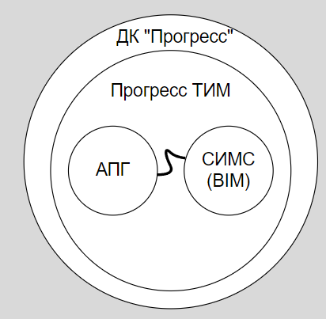
Анализ предметной области
Система разработана для ООО «Прогресс ТИМ» - компании, которая обеспечивает наличие информационной модели здания (BIM-модели) для ДК «Прогресс».
СИМС и АПГ – отделы, результат взаимодействия которых информационная модель здания.
02

Slide 3
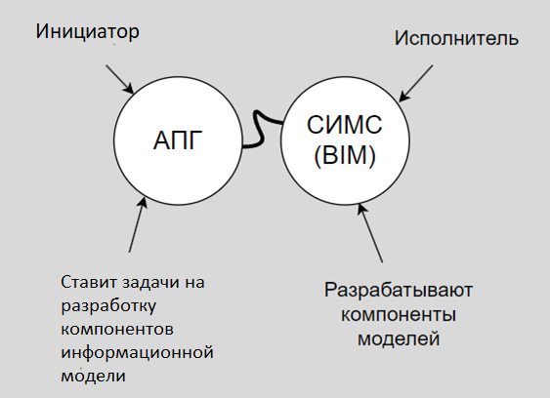
Анализ предметной области
АПГ – группа специалистов, занимающихся непосредственно проектированием в технологиях BIM-моделирования
Задача на создание компонента BIM-модели или корректировки старых моделей
СИМС – группа специалистов, занимающихся поддержкой АПГ и снабжением их необходимыми для построения BIM-модели компонентами
Как измерить эффективность работы отделов?
Как вовремя выявлять проблемы во взаимодействии?
03

Slide 4
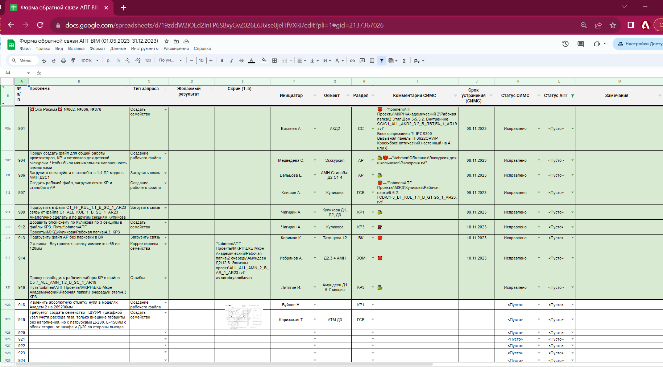
Google таблица для ведения задач
04

Slide 5
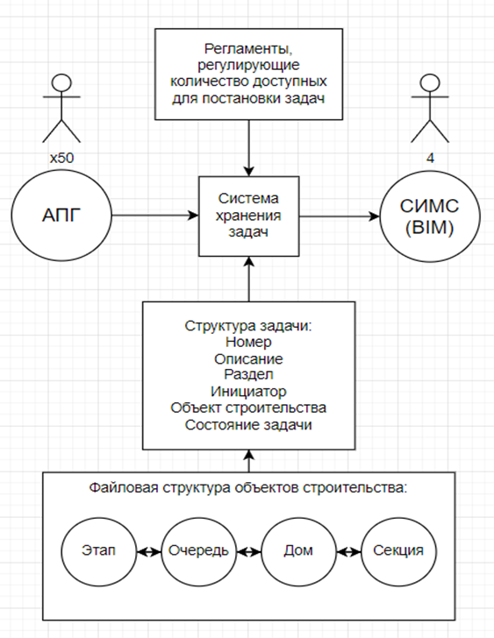
Желаемый
принцип
работы
05

Slide 6
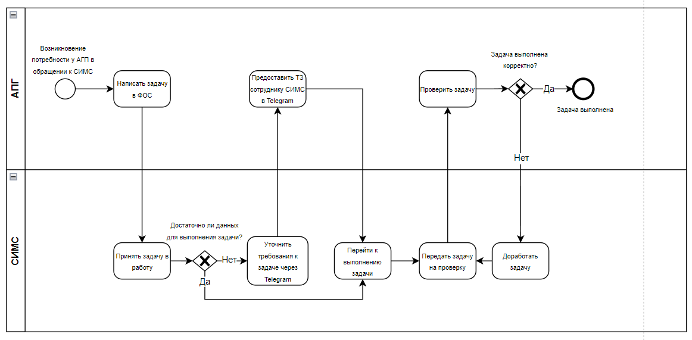
Процесс «как есть» и его проблемы
Данные вносятся пользователем в свободной форме
Нет строгой структуры задачи
Пропускная способность около 10 пользователей
Отсутствие разграничения прав доступа
Отсутствие специальной и удобной системы фильтрации
Отсутствие единообразия в указании объекта строительства
количество пользователей
X
количество задач
=
Не учитываются регламенты
Google таблица не работает!
06

Slide 7
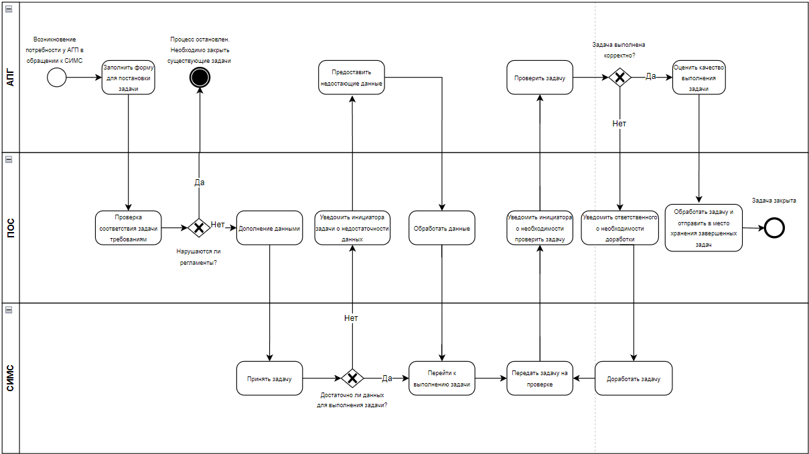
Процесс «как будет»
07

Slide 8
Сравнительный анализ
Система / Функционал | Procore | Viewpoint | PlanGrid | BIM 360 (Autodesk) | Разрабатываемое решение
Управление задачами | + | + | + | + | +
Интеграция с BIM | + | + | + | + | +
Визуализация BIM-моделей | + | - | - | - | -
Аналитика и отчетность | + | + | - | + | +
Безопасность данных | + | + | - | + | +
Настройка файловой структуры под нужды компании | - | - | - | - | +
Соблюдение регламентов по постановке задач | - | - | - | - | +
Настройка разделов под нужды компании | - | - | - | - | +
08

Slide 9
Цель и задачи
Цель: повысить качество процесса управления задачами и сбора статистики по работе отделов, за счёт обеспечения строгой структуры задачи; сокращение числа потерянных или испорченных задач; повышение пропускной способности.
Задачи:
собрать и проанализировать требования заказчика;
проанализировать предметную область;
спроектировать систему;
реализовать систему;
протестировать систему.
09

Slide 10
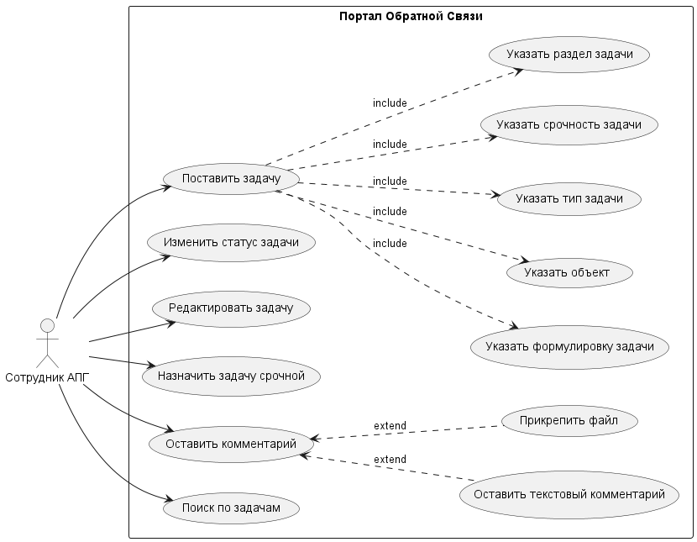
Диаграмма вариантов использования (Сотрудник АПГ)
10

Slide 11
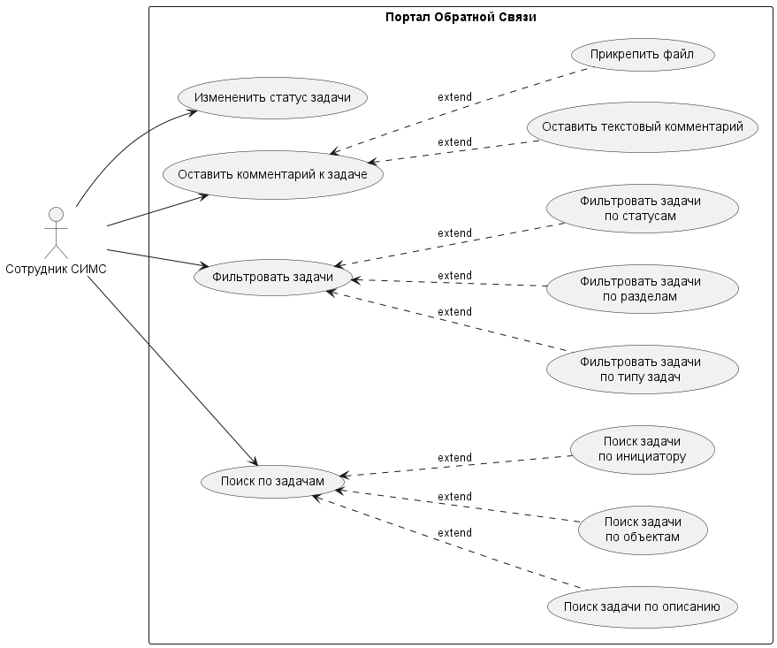
Диаграмма вариантов использования (Сотрудник СИМС)
11

Slide 12
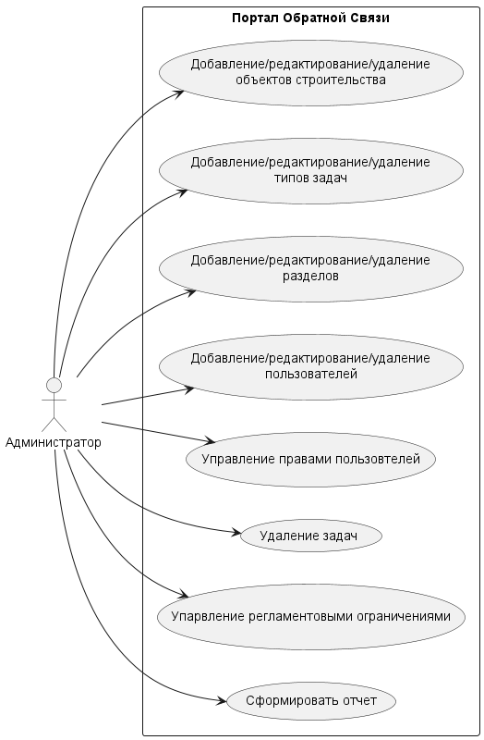
Диаграмма вариантов использования (Администратор)
12

Slide 13
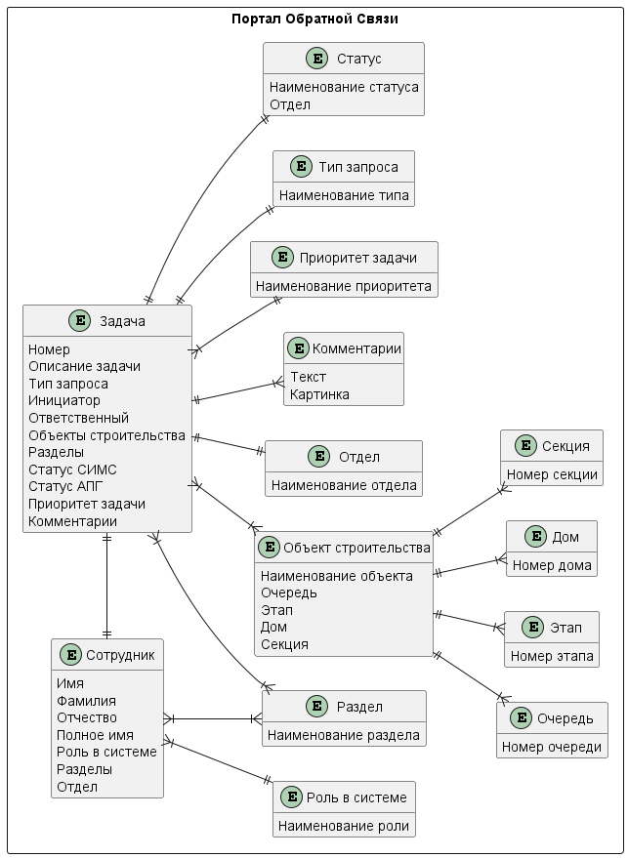
Инфологическая
модель системы
13

Slide 14
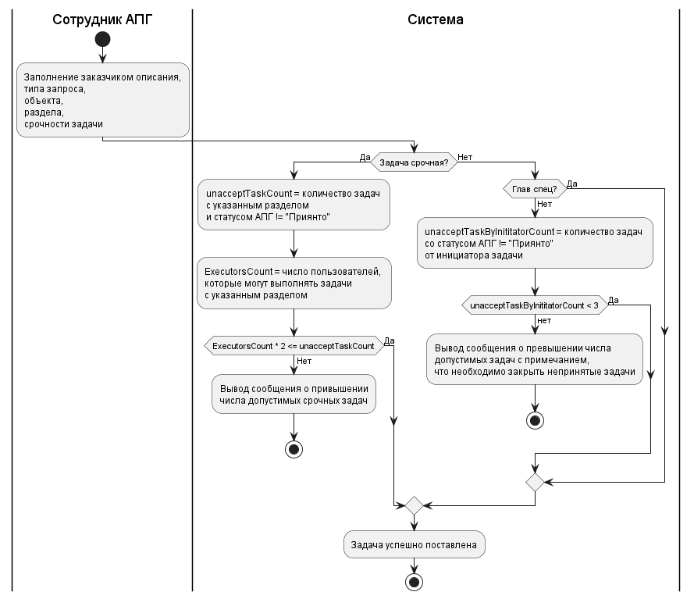
Диаграмма активности (алгоритм постановки задачи)
14

Slide 15
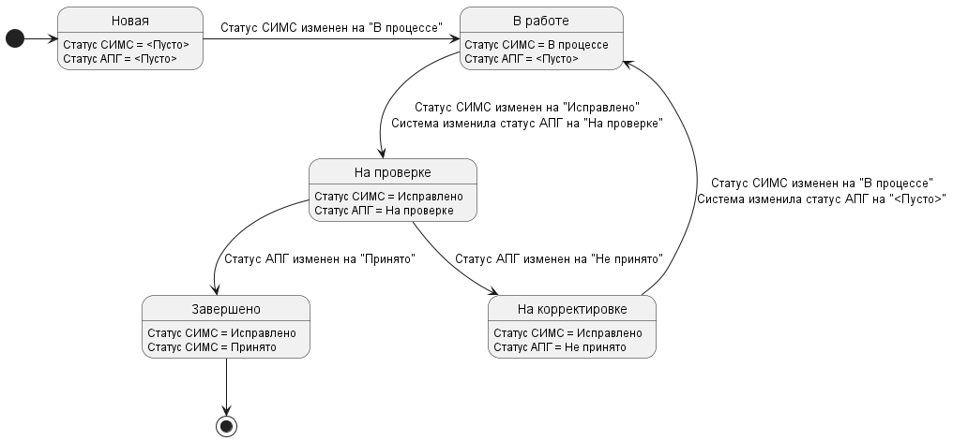
Диаграмма состояний задачи
15

Slide 16
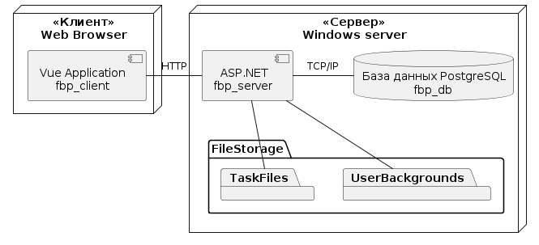
Диаграмма развертывания
16

Slide 17





Сведения о проекте
Средства разработки серверной части системы:
Язык программирования C# с использованием платформы .NET 7;
Framework ASP.NET;
EntityFramework Core v7.0.15;
База данных PostgreSQL;
Библиотека SignalR.
Средства разработки клиентской части системы:
Framework для разработки SinglePage Application - Vue.js 3;
Проект содержит:
Более 4500 строк кода в проекте сервера
Более 7500 строк кода в клиентском проекте
23 таблицы базы данных
Около 100 классов (23 основных и 77 служебных)
17

Slide 18
Заключение
В результате выполнения ВКР была спроектирована и разработана система, которая:
позволяет управлять задачами отделов СИМС и АПГ;
обеспечивает строгую структуру задач;
обеспечивает соблюдение регламентов компании.
Система введена в опытную эксплуатацию.
Достигнутые результаты
Критерий | Было | Стало
Число потерянных задач | Около 15-ти задач в неделю | 0 потерянных задач
Число одновременно подключенных без потери производительности пользователей | Около 10-ти пользователей | До 500 пользователей
Время формирования отчетов | Около 4-5 часов | Около 10 минут
18

Slide 19
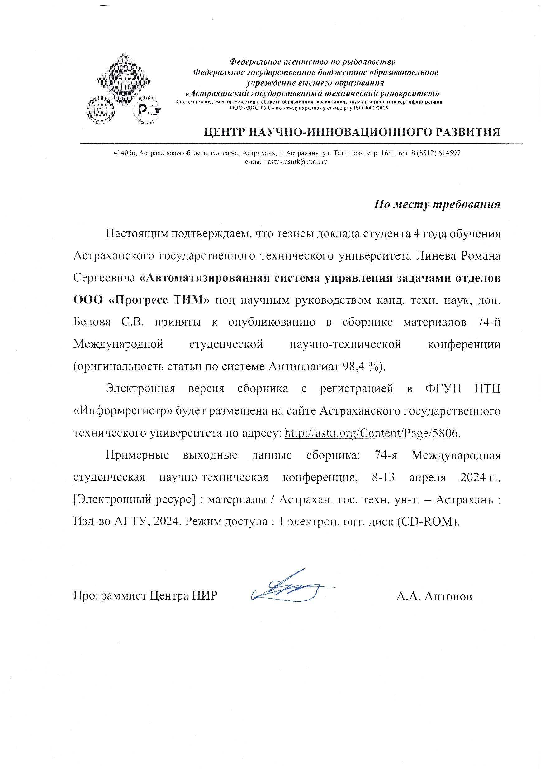
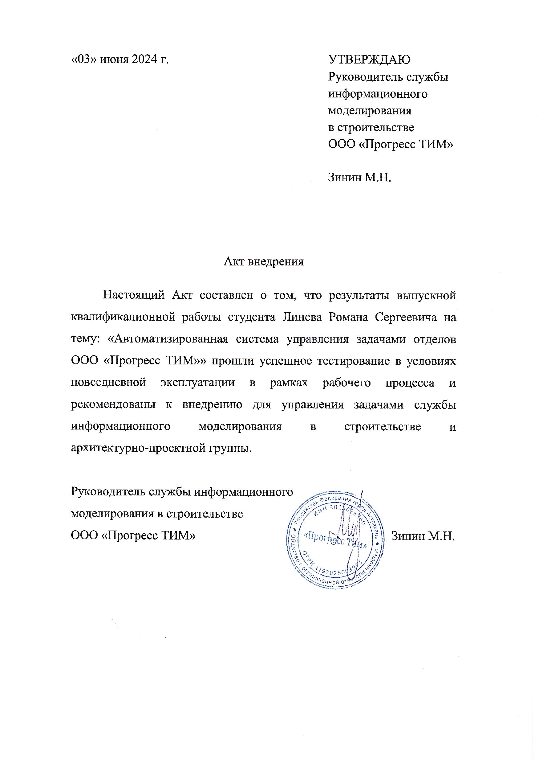
Научные труды, авторские свидетельства, акт внедрения
1. Линев Р.С. Статья в сборник 74-й Международной студенческой научно-технической конференции (в печати)
2. Линев Р.С. База данных автоматизированной системы управления задачами отделов строительной компании / Регистрация БД – заявка №2024622396 от 29.05.2024
Справка о принятии к опубликованию статьи в сборнике
Акт внедрения
19

Slide 20
Спасибо за внимание!

